Slide 1

МАСТЕР- КЛАСС ДЛЯ ПЕДАГОГОВ
Составила Сагитулина А.А.

Slide 2
Цель: Познакомить педагогов с использованием нетрадиционных техник рисования на занятиях по изобразительной деятельности для детей дошкольного возраста.
Задачи:
1. Познакомить с разными техниками рисования; способствовать формированию умения у педагогов ДОУ выполнять на практике несколько нетрадиционных методов рисования;
2. Повысить уровень мастерства педагогов.
3. Развивать творческие способности, интерес к рисованию, развивать воображение, мышление, эстетическое восприятие, фантазию.

Slide 3
«Мышление начинается с удивления»
Василий Александрович Сухомлинский
Рисование с использованием нетрадиционных техник завораживает и увлекает детей. Это свободный творческий процесс, когда не присутствует слово нельзя, а существует возможность нарушать правила использования некоторых материалов и инструментов. Оригинальное, нетрадиционное рисование привлекает своей простотой, доступностью, а главное - неповторимостью рисунка.
Термин «нетрадиционный» подразумевает использование материалов, инструментов, способов рисования, которые не являются общепринятыми, традиционными, широко известными.
Существует более 30 видов различных техник нетрадиционного рисования, используемых в работе с детьми. Эти техники привлекают новизной, доступностью, как детям младшего дошкольного возраста, так и старших, хорошими итоговыми результатами. Работы в этих техниках получаются яркими, интересными и увлекательными.

Slide 4
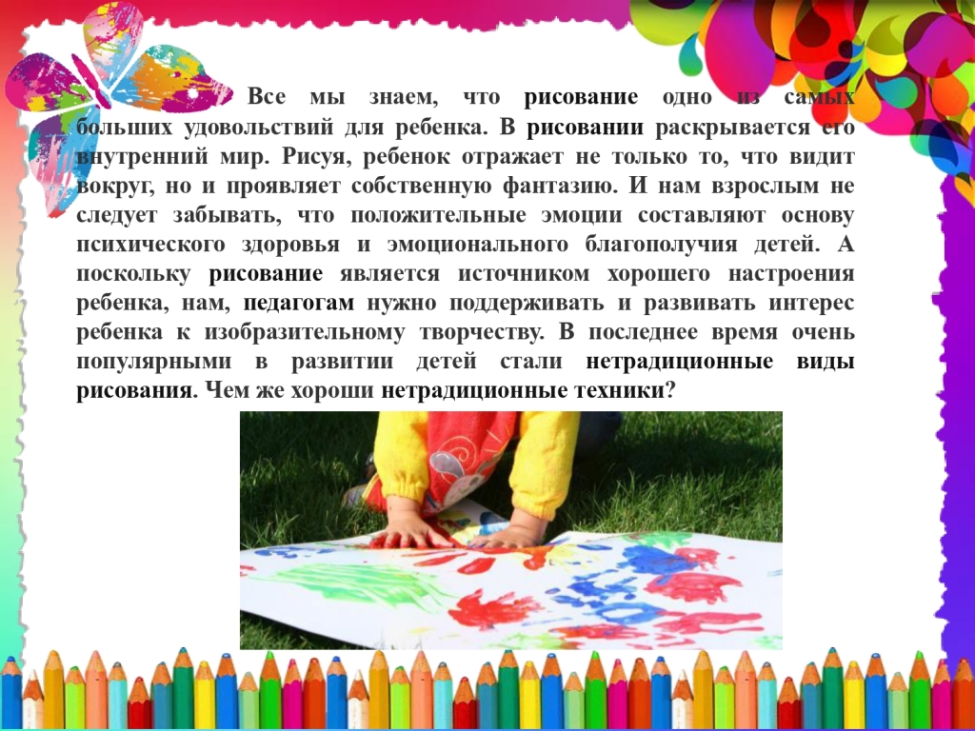

Slide 5
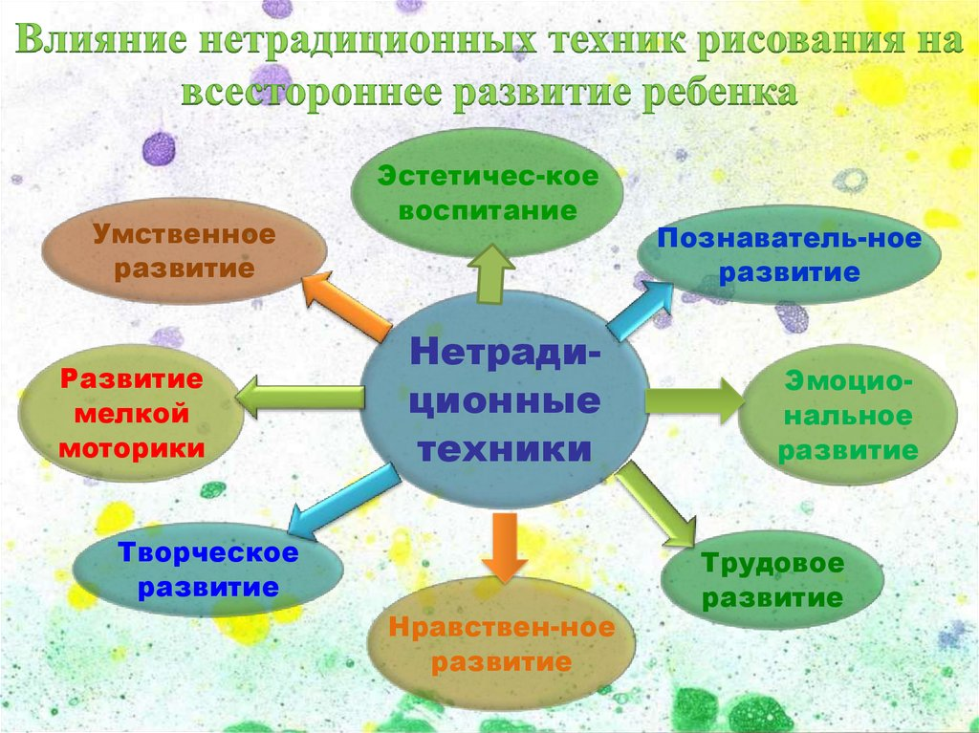

Slide 6
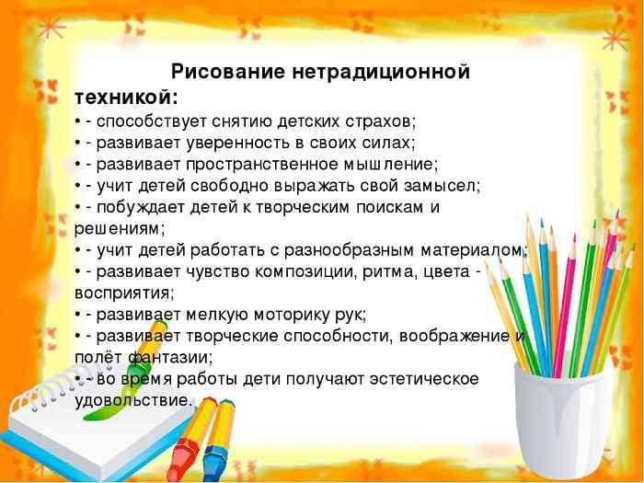

Slide 7
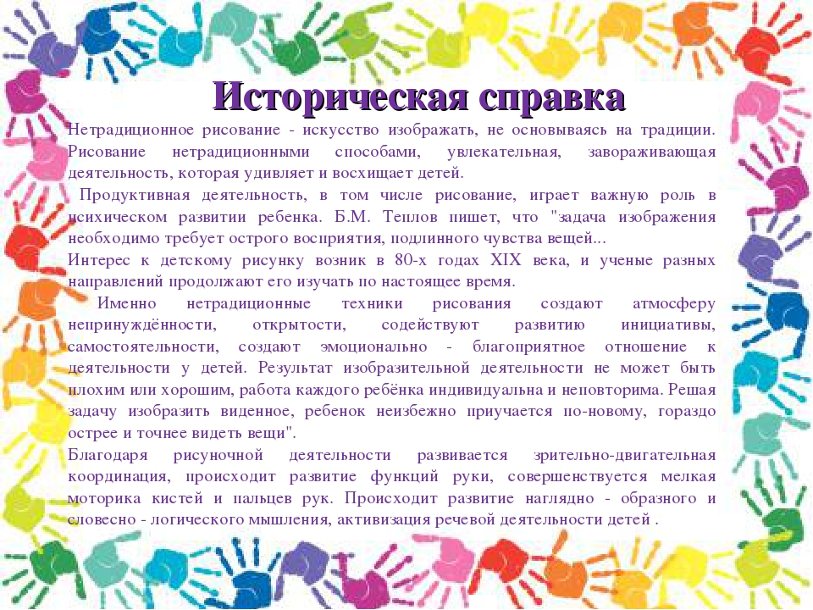

Slide 8
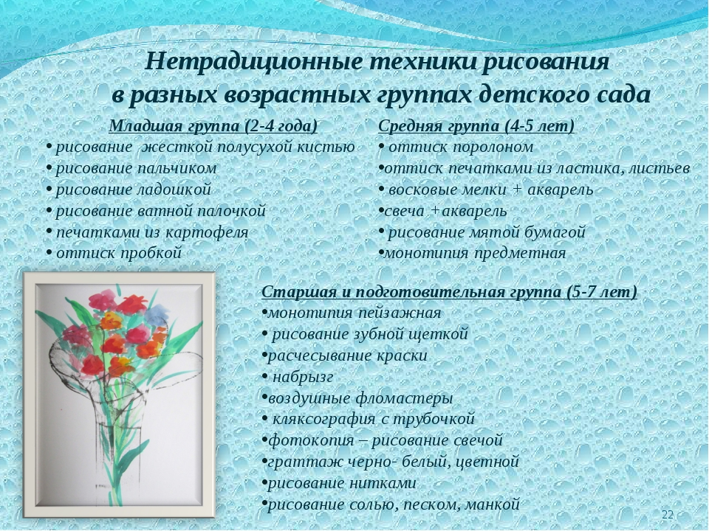

Slide 9
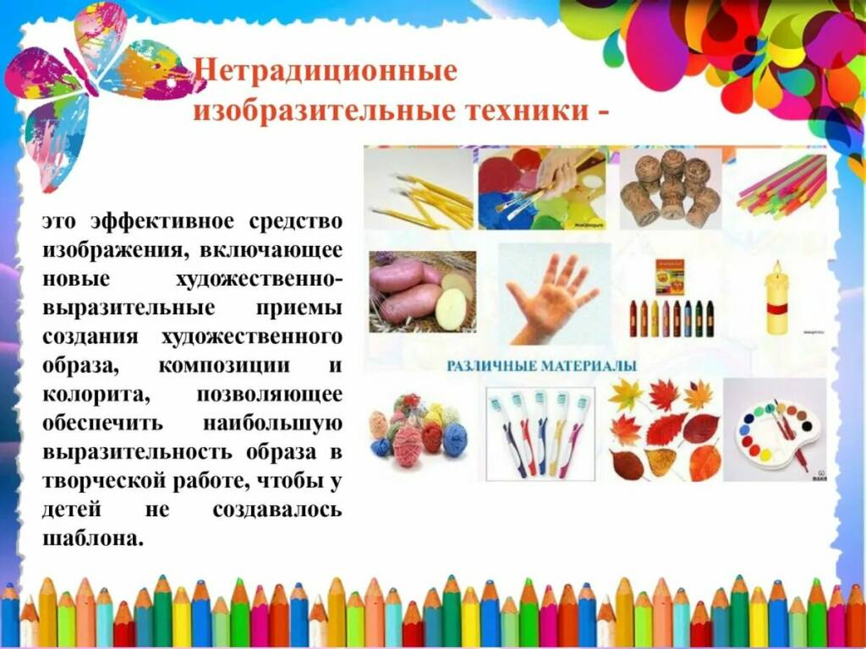

Slide 10
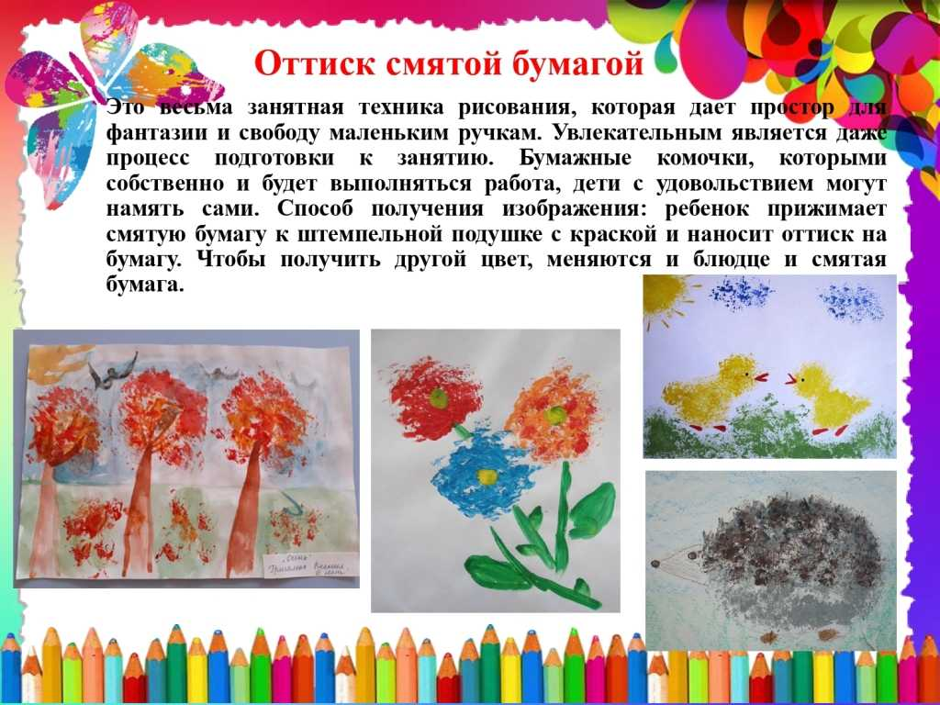

Slide 11
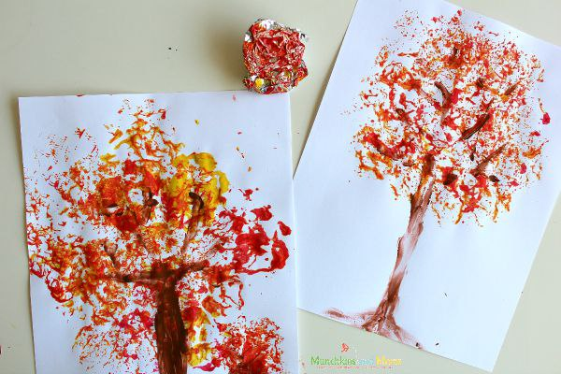
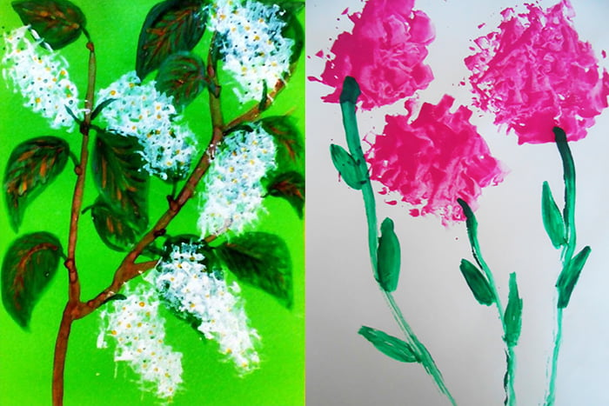
Необходимо продумать детали будущего рисунка. Самое главное в этом виде творчества — это фантазия. Именно от фантазии зависит как будет выглядеть конечный результат рисунка.
Обговариваем мелкие и крупные детали рисунка, а значит бумажные комочки нам понадобятся большого и маленького размеров. Соответственно отпечатки от них будут различаться по величине, также дорисовываются некоторые детали рисунка, например, трава, ствол дерева, крылья птиц и тд.

Slide 12
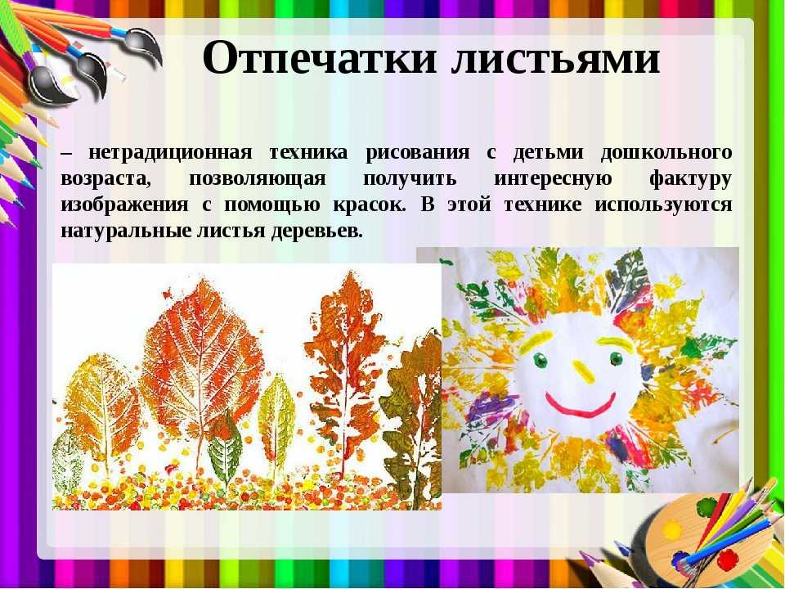

Slide 13
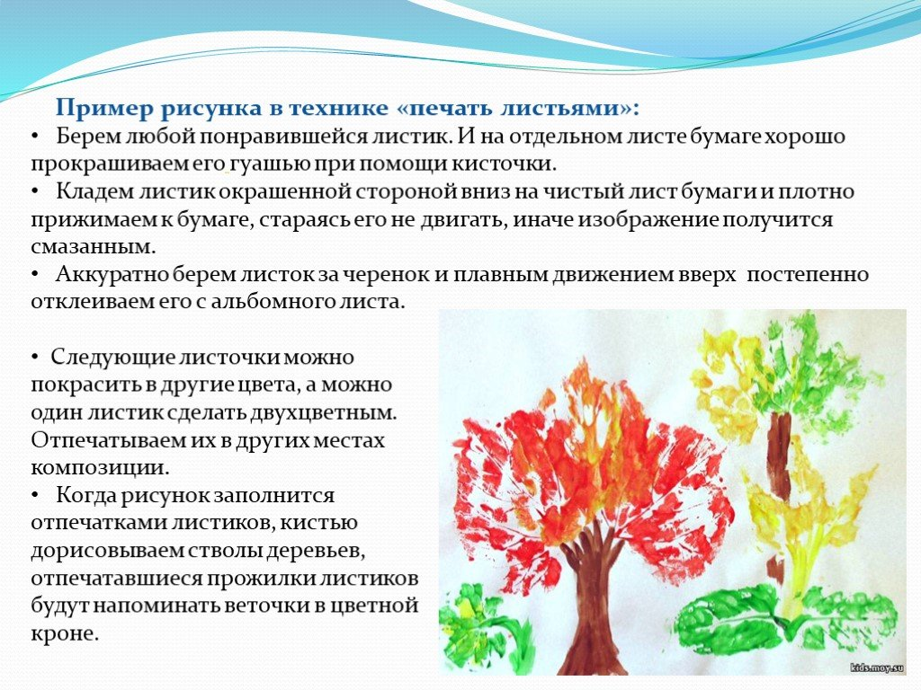

Slide 14
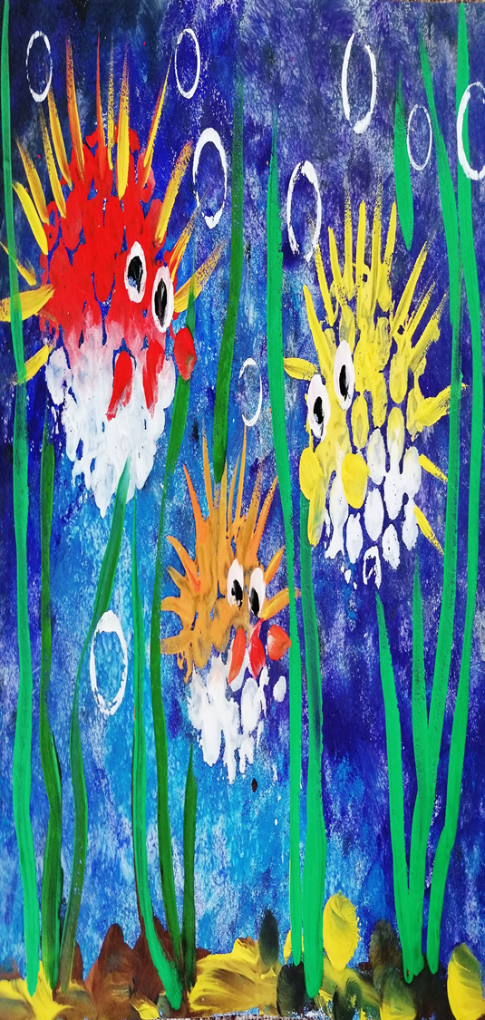
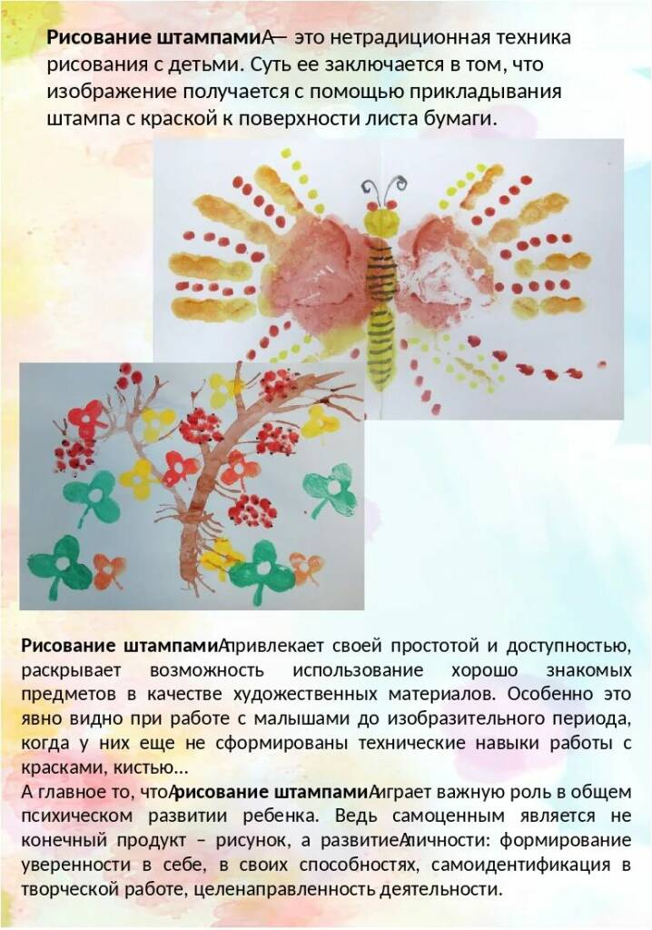

Slide 15
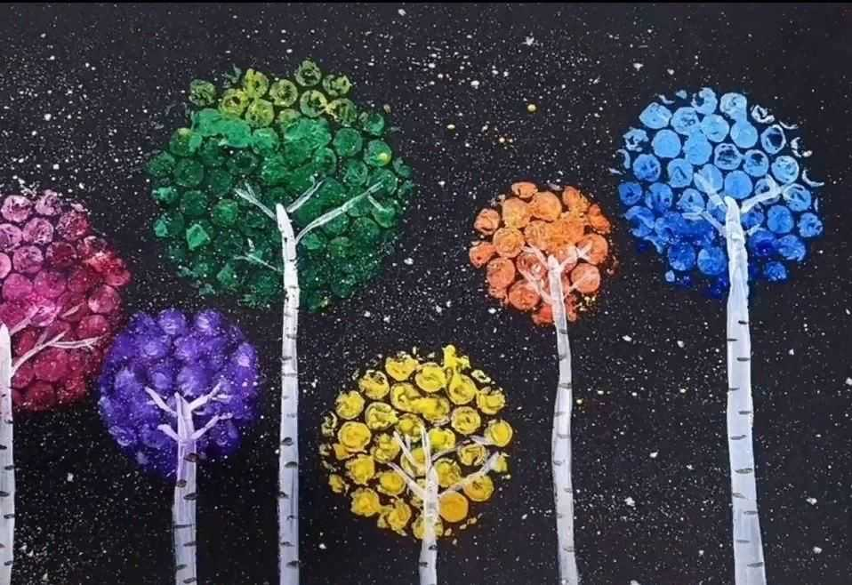
Пример: Как делать:
Берем пузырчатую пленку, пузырьками вверх и наносим кисточкой белую гуашь. Нужно стараться раскрасить всю поверхность плёнки, без пробелов, тогда рисунок получится более четким и красивым. Как только на штамп из плёнки нанесли краску, сразу же прикладываем её к листу бумаги, на которой изображён контур дерева и делаем отпечаток, формируя зимнюю крону дерева. Аккуратно убираем и любуемся полученным результатом.

Slide 16
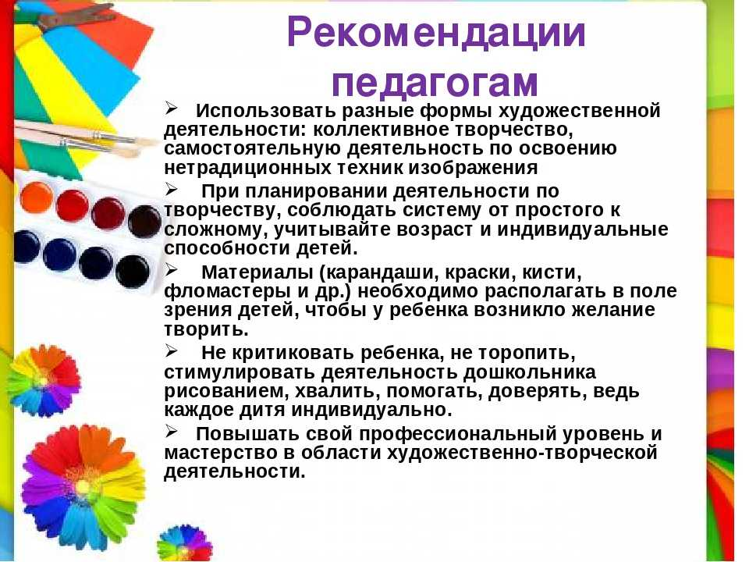

Slide 17
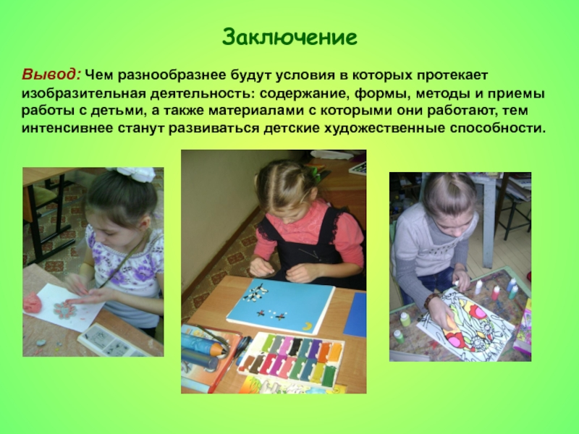

Slide 19
